Slide 1


Gevorderde PROGRAMMeer Les
Mijn blok met inputs:
Kleuren lijnvolger - Beweeg tot zwart
Door: Droids Robotics

Slide 2
doelstellingen
Leren hoe je een lijnvolger met meerdere inputs maakt.
Leren hoe je een lijnvolger maakt die stopt als het een andere lijn ziet.
Oefenen om bruikbare mijn blokken te maken.

Slide 3
Kleuren lijvolger die stopt op een zwarte lijn
Je wilt misschien een lijn volgen totdat de robot een andere lijn ziet.
Een veel voorkomende toepassing in First Lego League is een lijn te volgen tot aan de T-splitsing
Kijk verder in the EV3 Code
Start bij Stap 1. Bij stap 2 heb je de code. Ga verder met stappen 3 en 4 om van deze code een mijn block met inputs te maken.

Slide 4
TIPS VOOR SUCCES
Je moet weten hoe je een eenvoudig programma maakt om een gekleurde lijn te volgen en hoe je een mijn blok met inputs maakt.
Doordat je de EV3 kleurensensor in de kleurenmodus gebruikt, is het niet nodig om de sensor te kalibreren voor deze les.
Controleer op welke poort je de kleurensensor aangesloten hebt en pas de code indien nodig aan.
Het misschien nodig om de snelheid of de richting aan te passen aan je eigen robot. Zorg er voor dat de kleurensensor voor de wielen van de robot bevestigd is.
Zorg er voor dat je de robot neerzet langs de rand van de lijn die je gaat volgen. De meest gebruikelijke fout is dat de robot aan de verkeerde kant van de lijn neergezet wordt.

Slide 5
Opdracht met tips
Opdracht: Schrijf een mijn blok voor een lijnvolger die een gekleurde lijn volgt en stops als de sensor zwart ziet. De lijnvolger moet 3 inputs krijgen (de te volgen kleur, kleur waarop gestopt moet worden en vermogen)
Maak een eenvoudige lijnvolger.
Verander de waarde om de lus te beeindigen naar “tot zwart”.
Stel de volgende inputs in voor de lus: de te volgen kleur, de kleur waarop gestopt moet worden en het vermogen door constante blokken te gebruiken.
Gebruik gegevensverbindingen om de constantes met het juiste blokken in de lus te verbinden.
Maak van de lijnvolger een mijn blok.

Slide 6
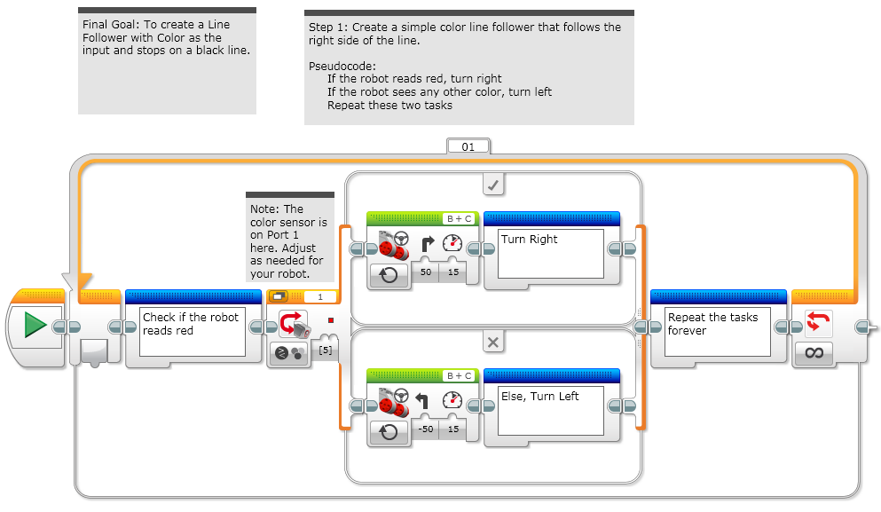
STEP 1: MAKE A SIMPLE LINE FOLLOWER

Slide 7
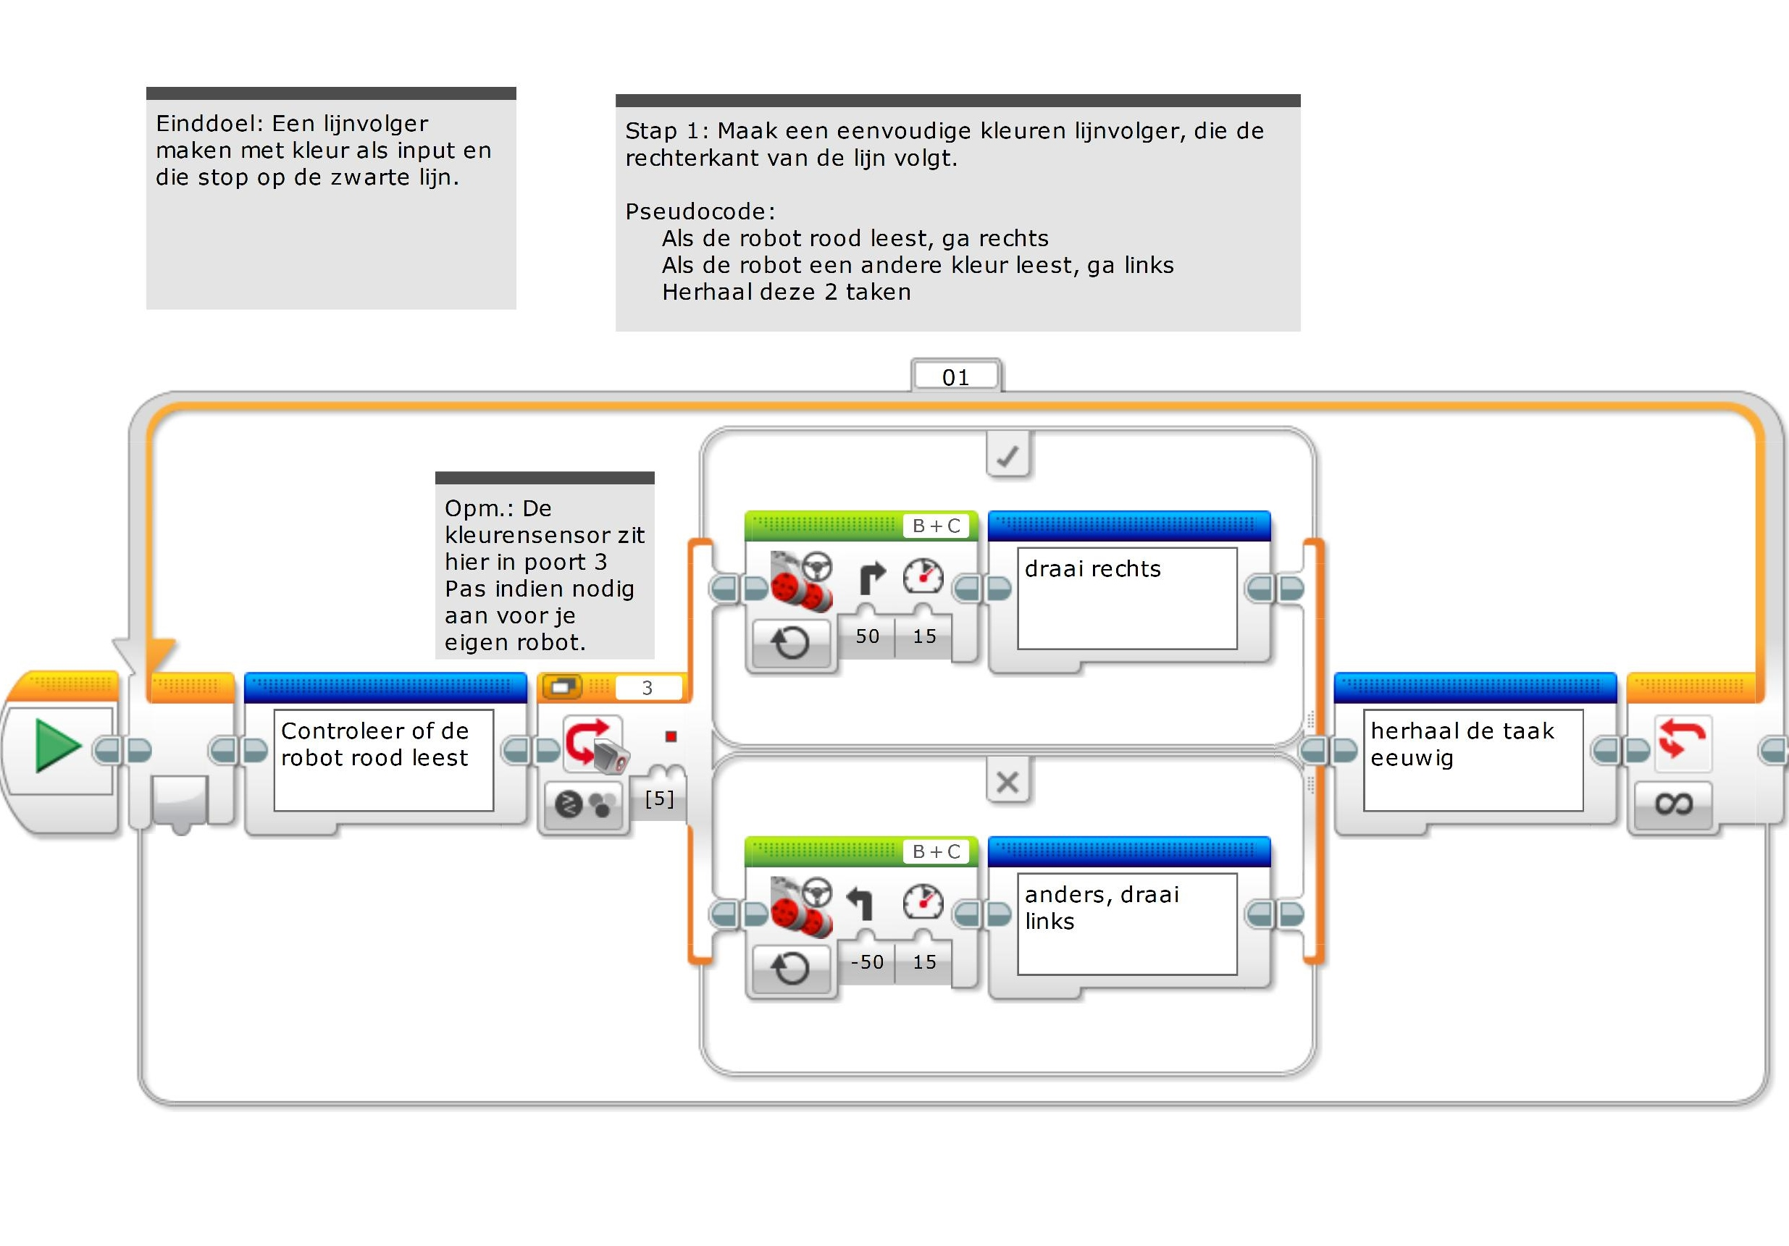
stap 1: eenvoudige kleuren lijnvolger

Slide 8
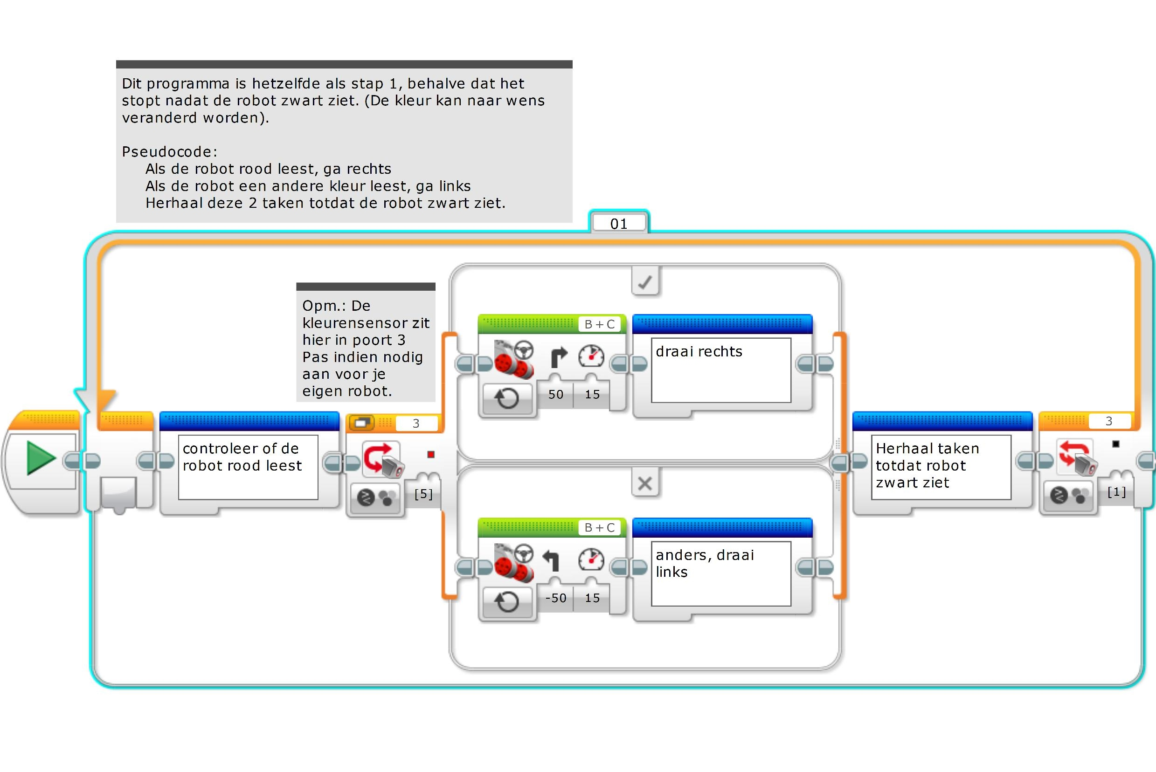
Stap 2: STOP op zwart

Slide 9
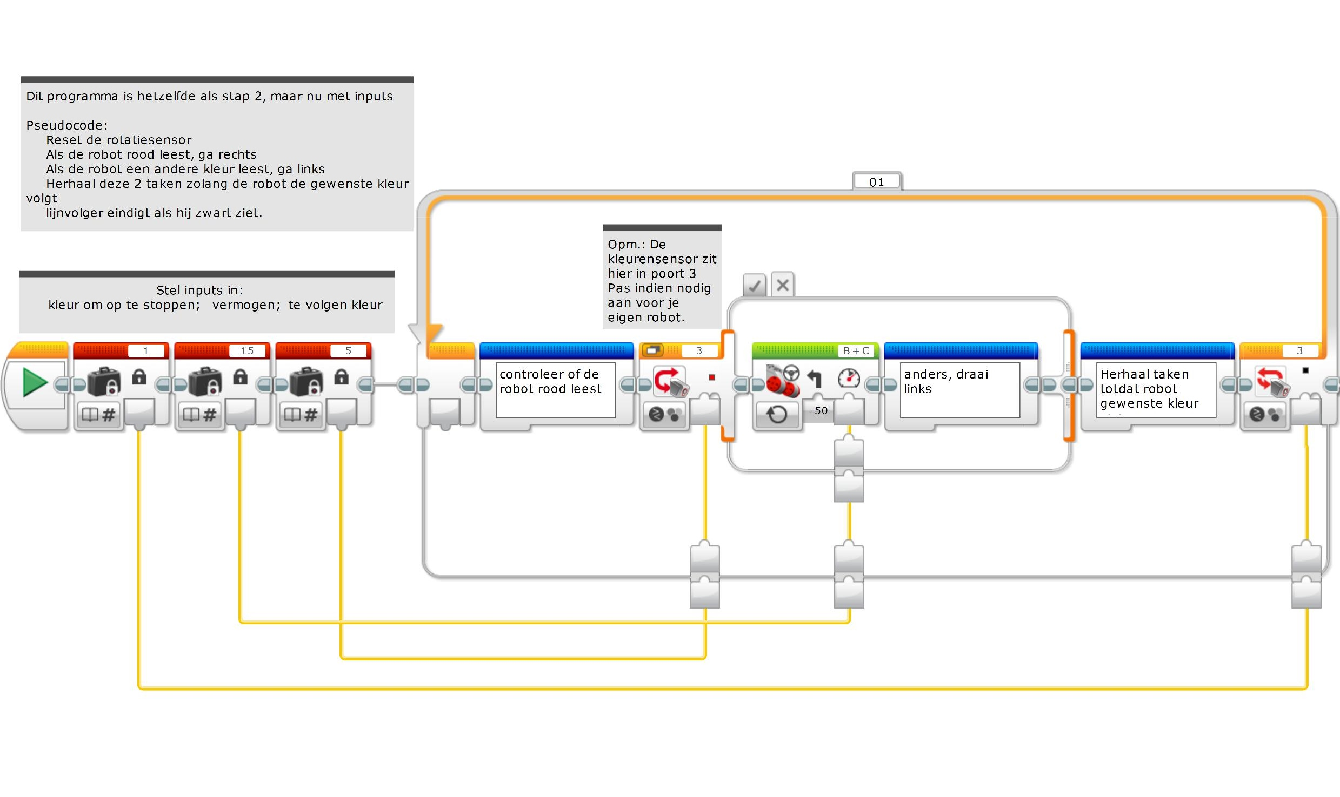
stap 3: INPUTS toevoegen

Slide 10
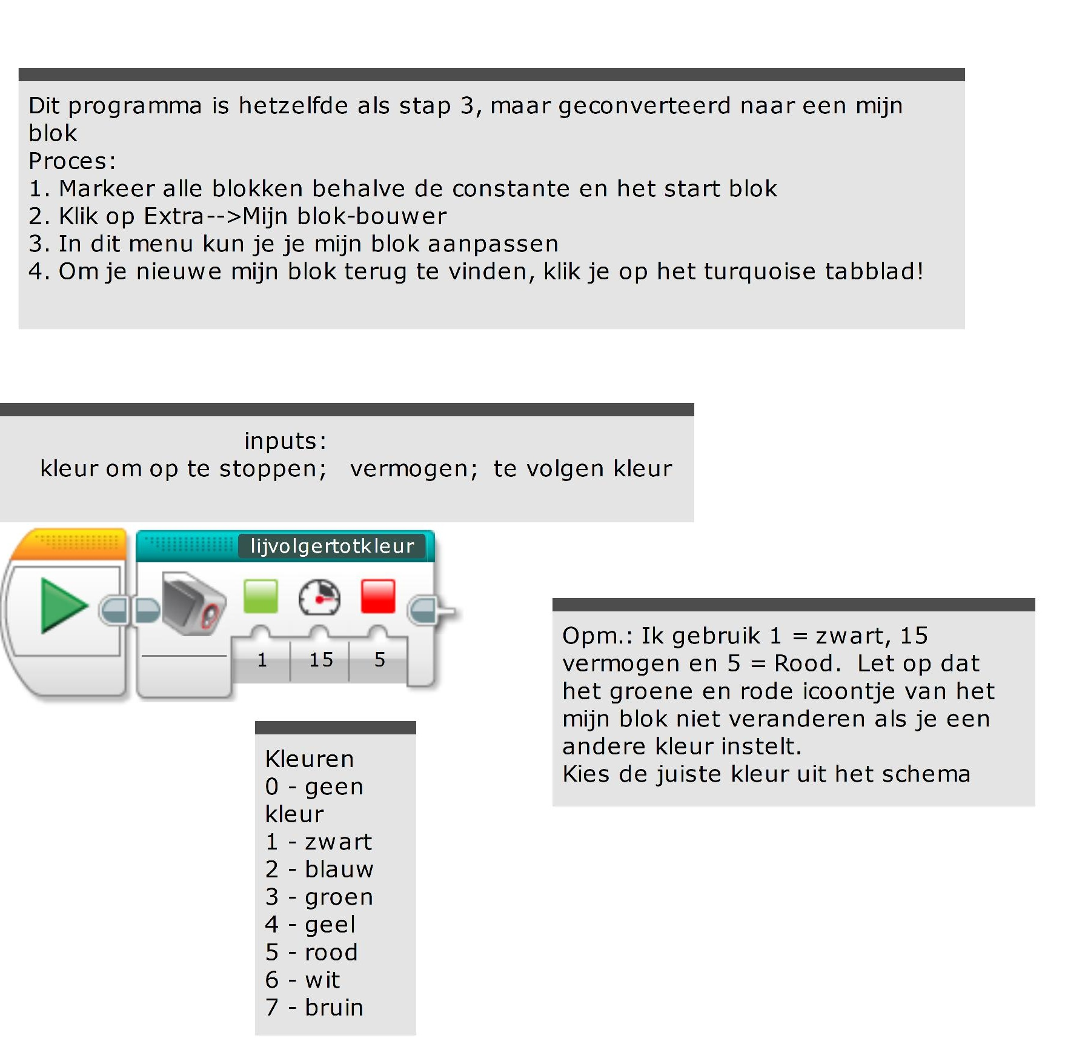
stap 4: het mijn blok

Slide 11
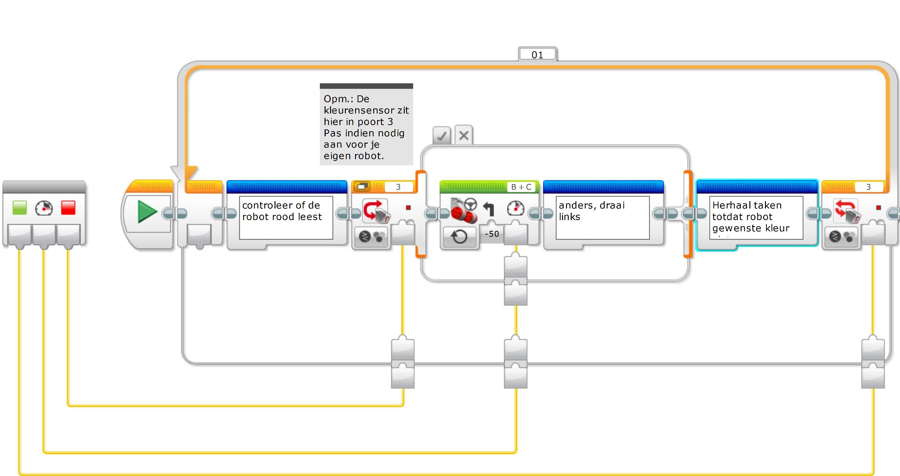
Code in het mijn blok

Slide 12
Volgende stappen
We hebben een eenvoudige lijnvolger gebruikt in deze les. Je kunt deze technieken combineren met iedere lijnvolger.
Om te leren hoe je een proportionele lijnvolger of een “gladde” lijnvolger maakt → zie de geavanceerde les: Proportionele lijnvolger.

Slide 13
CREDITS
Deze les is gemaakt door Sanjay Seshan en Arvind Seshan van Droids Robotics.
Meer lessen zijn beschikbaar op www.ev3lessons.com
Email schrijver: team@droidsrobotics.org
This work is licensed under a Creative Commons Attribution-NonCommercial-ShareAlike 4.0 International License.

